Slide 1
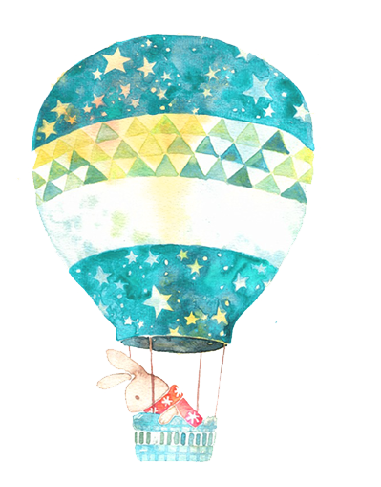
Tuần 21
Nói và nghe: Trao đổi về
cây, hoa, quả

Slide 2
KHỞI ĐỘNG

Slide 3
Chào các bạn mình là thỏ con, hôm nay các bạn giúp mình lấy những củ cà rốt ngon nhé ^^
Thỏ
kiếm ăn
Notes:
Cách chơi: Bấm vào thân hộp quà -> Xuất hiện câu hỏi, nhấp chuột để xuất hiện câu trả lời. Nhấp vào nắp hộp quà để tặng con một tràng vỗ tay. Bấm “Go home” để trờ về hộp quà tiếp theo và làm tương tự như trên.

Slide 4
HƯỚNG DẪN
Click vào “Bắt đầu” để bắt đầu trò chơi.
Mỗi củ cà rốt tương ứng với 1 câu hỏi.
Click vào số bên trên củ cà rốt để đến câu hỏi.
Click 1 lần vào màn hình để xuất hiện đáp án đúng.
Sau khi chọn đáp án đúng GV click vào chú thỏ ở góc phải để quay về màn hình chính cho thỏ ăn cà rốt.
Click vào các củ cà rốt để cho chú thỏ ăn cà rốt.
GV click vào icon ngôi nhà để chuyển sang phần bài học tiếp theo.

Slide 5
1
2
3
4

Slide 6
Cây gì thẳng tắp trước nhà
Trái ngon dành tặng riêng bà, bà ơi?
Đáp án: Cây cau

Slide 7
Thân cao nhiều đốt
Mọc chụm thành bờ
Lá nhỏ cành thưa
Đu đưa trong gió.
Đáp án: Cây tre

Slide 8
Cây gì có củ màu cam
Thỏ mà vớ được rất ham, rất nghiền?
Đáp án: Cây cà rốt

Slide 9
Cây gì lá tựa tai voi
Hè cho bóng mát em chơi sân trường
Đông về trơ trụi cành xương
Lá thành mảnh nắng nhẹ vương gió chiều.
Đáp án: Cây bàng.

Slide 10
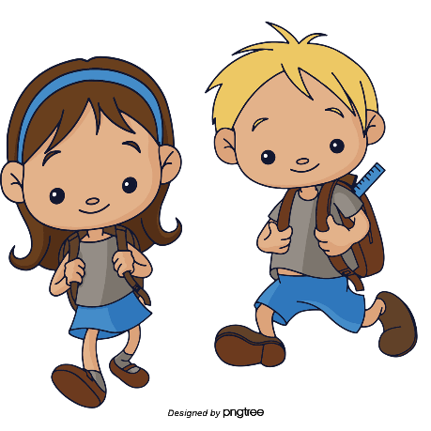
Luyện nói và nghe

Slide 11
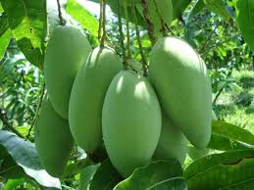
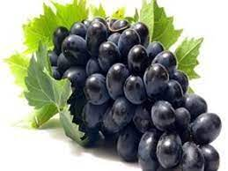
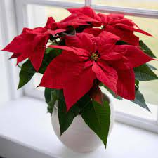
Luyện nói và nghe: Nói về cây, hoa, quả
1. Quan sát tranh ảnh cây (hoa, quả):
Mang đến lớp tranh (ảnh) một cây xanh (một loài hoa, quả) em yêu thích.
Ghi lại những điều em quan sát được.
Nói lại với bạn kết quả quan sát tranh (ảnh).

Slide 12
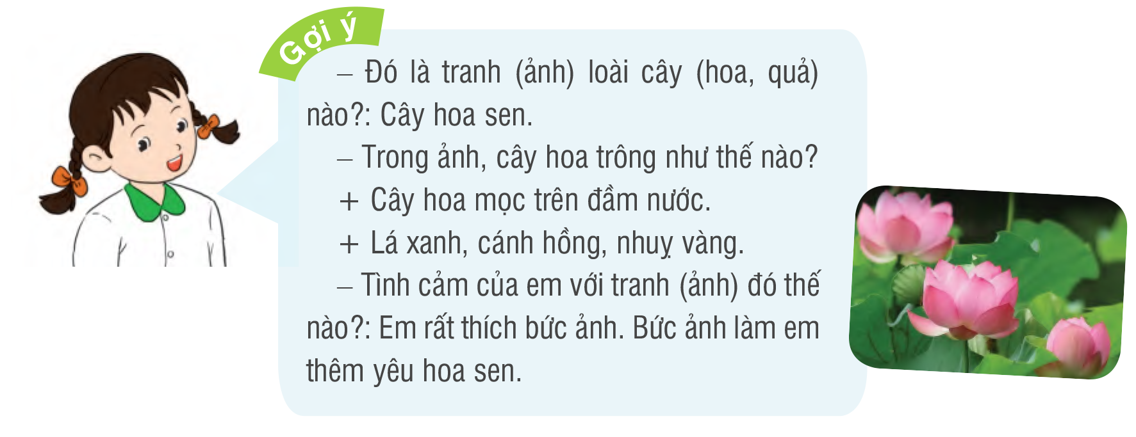

Slide 13
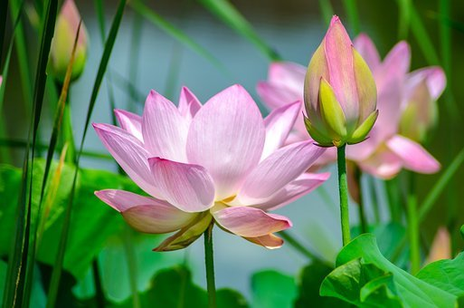
Mình mang đến lớp hình ảnh cây hoa sen. Hoa sen mọc trên đầm nước. Lá xanh, cánh hồng, nhụy vàng. Mình rất thích cây hoa sen

Slide 14
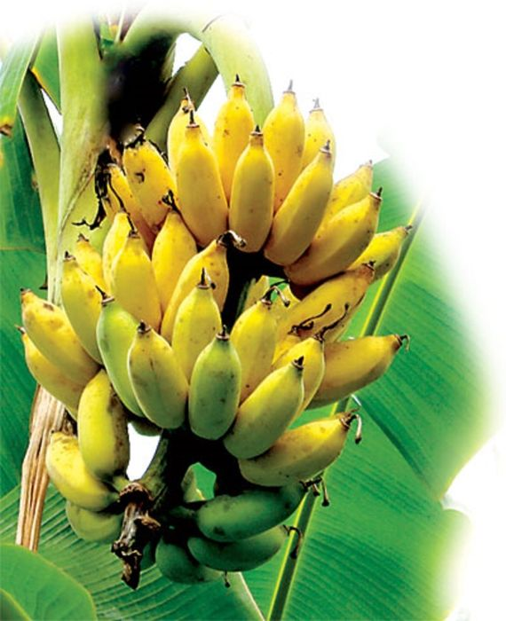
Mình mang đến lớp bức ảnh về cây chuối. Lá cây to, thân mềm, trái chin vàng. Mình rất thích ăn chuối.

Slide 15
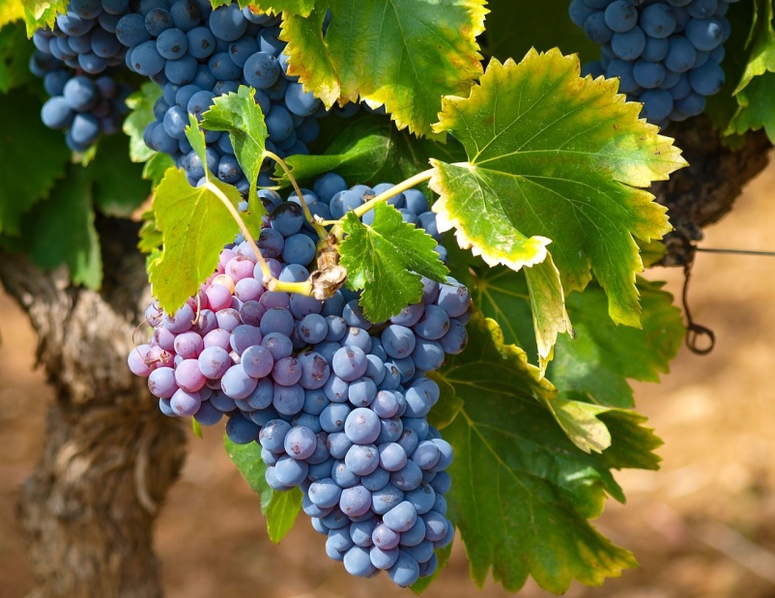
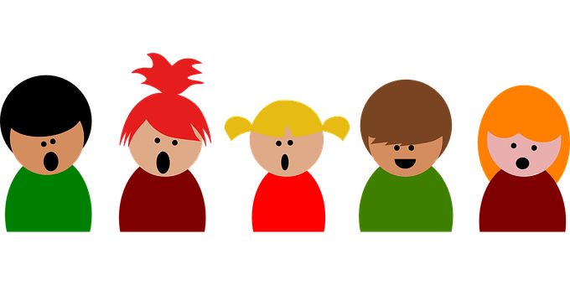
Mình mang đến lớp bức ảnh chùm nho. Lá nho to màu xanh, quả nho hình tròn nhìn rất xinh. Nho chín có màu đỏ ăn rất ngọt.

Slide 16
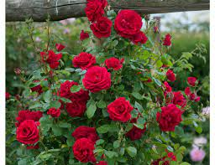
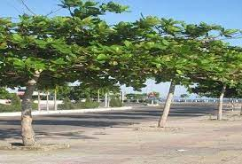
Nói lại với bạn kết quả quan sát tranh (ảnh)
Còn đây là bức tranh cây bàng. Sân trường trồng rất nhiều. Cây bang che mát cho chúng ta, mình rất thích.
Đây là bức ảnh cây hoa hồng. Cây có lá xanh, hoa đỏ rực, nhụy vàng. Mình rất thích hoa hồng!

Slide 17
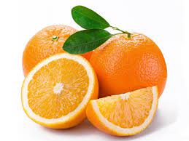
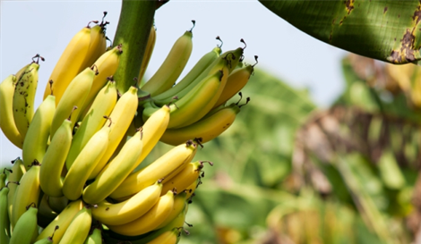
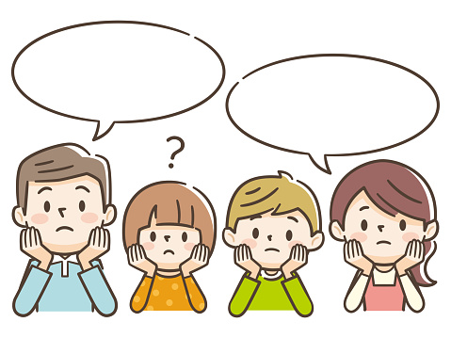
Nói lại với bạn kết quả quan sát tranh (ảnh)

Slide 18
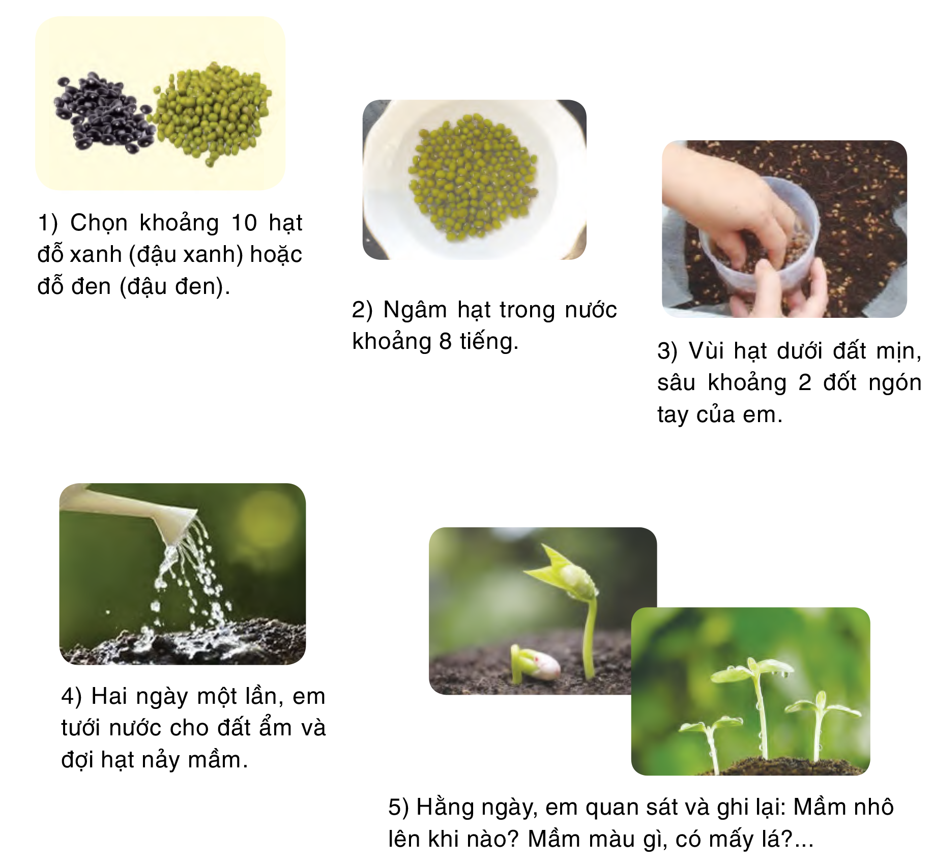
2. Chuẩn bị cho hoạt động Góc sang tạo tuần tới: Hạt đỗ nảy mầm.

